Slide 1

PROJEKTI NAJBOLJE PRAKSE 2007 – 2012
BEST PROJECTS 2007 - 2012

Slide 2

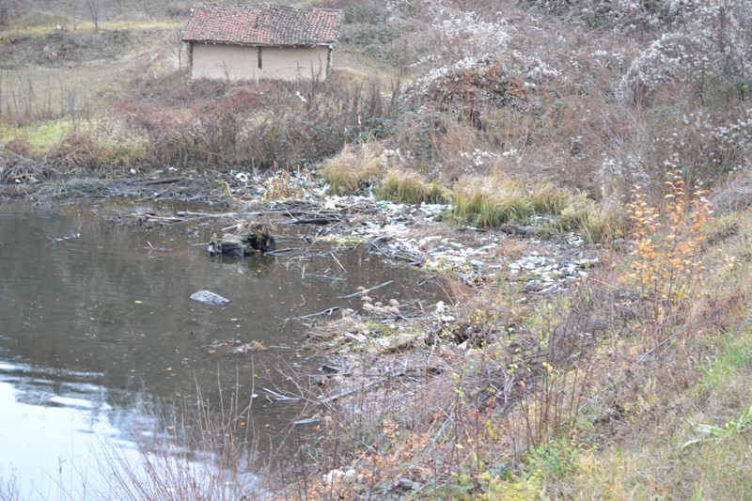
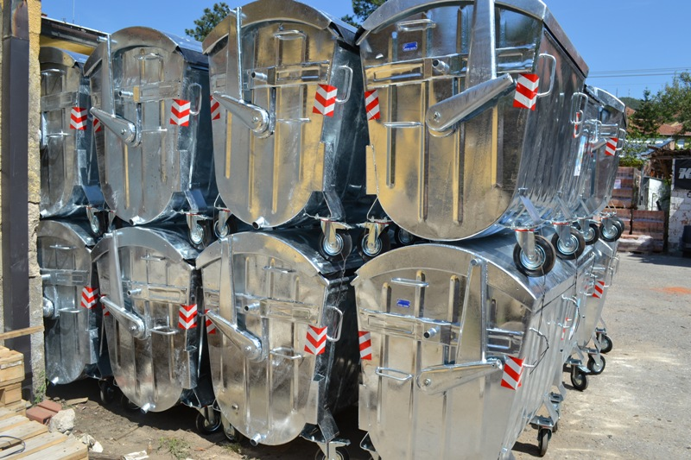
Čišćenje sela i pritoka Dunava od otpada
Cleaning of Villages and Tibutaries of the Danube From Waste
Opština Majdanpek, Srbija
Opština Dimovo, Bugarska
Municipality of Majdanpek,
Serbia
Municipality of Dimovo,
Bulgaria

Slide 3
Jačanje forenzičkih kapaciteta u domenu prevencije prekograničnog organizovanog kriminala u oblasti borbe protiv trgovine narkoticima
Strenghtening of forensic capacities in the domain of the organised cross border crime prevention in the field of narcotics trafficking
Ministarstvo unutrašnjih poslova, Niš, Srbija
Ministarstvo Unutrašnjih poslova, Bugarska
Ministry of Interior of the Republic of Serbia, Niš, Serbia
Ministry of Interior of Republic of Bulgaria, Bulgaria

Slide 4

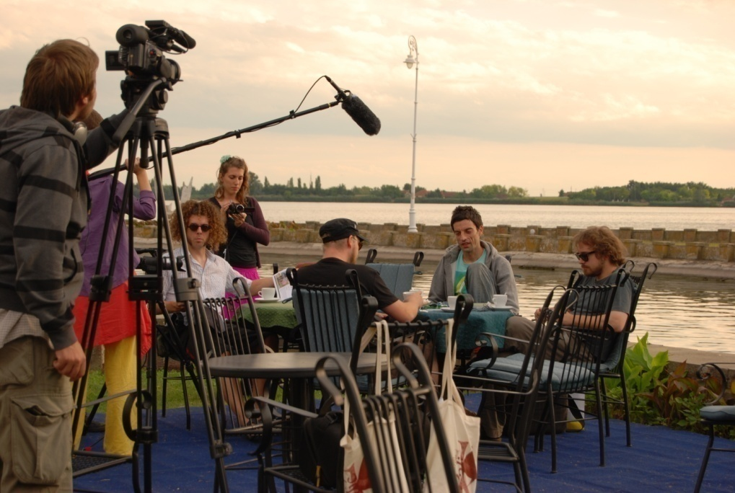
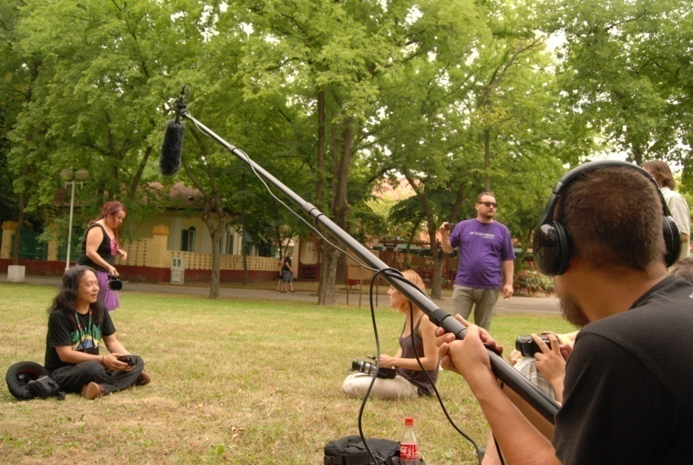
Crossovers
Crossovers
Asociacija ‘Rare’ Vinkovci, Hrvatska
Otvoreni univerzitet Subotica, Srbija
Association “Rare” Vinkovci, Croatia
Open University Subotica, Serbia

Slide 5
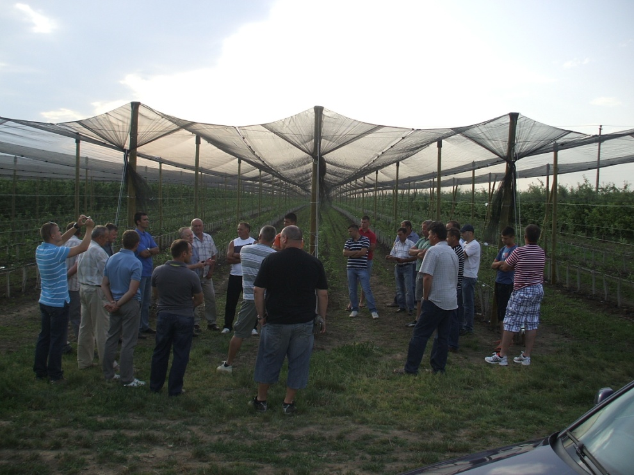
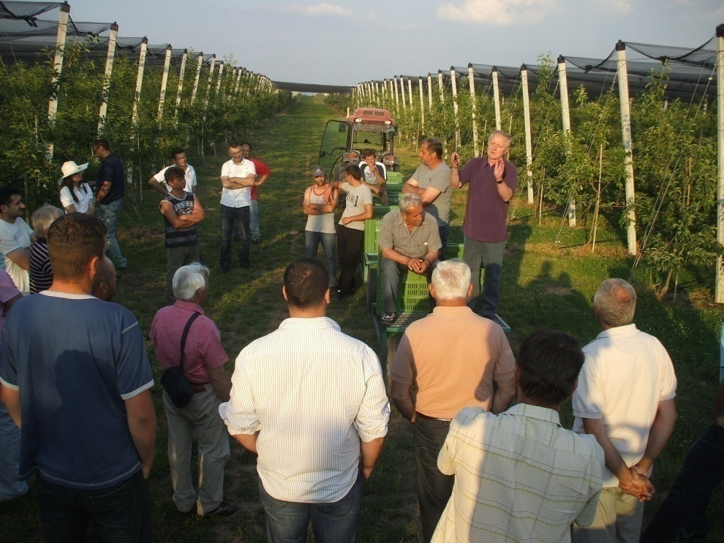
Mreža jabuka 2
Apple.NET 2
Institute for Agriculture Osijek , Croatia
Faculty of Agriculture Novi Sad, Serbia
Poljoprivredni institut Osijek , Hrvatska
Fakultet za poljoprivredu Novi Sad, Serbia

Slide 6

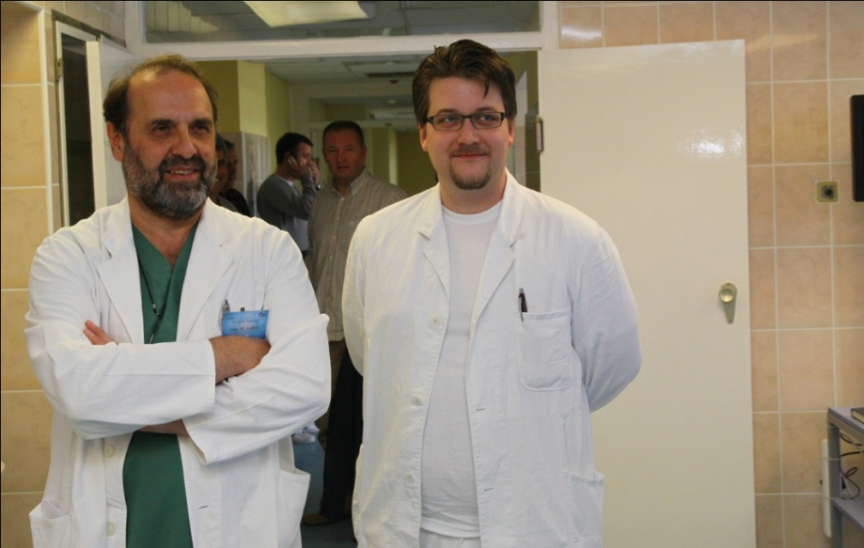
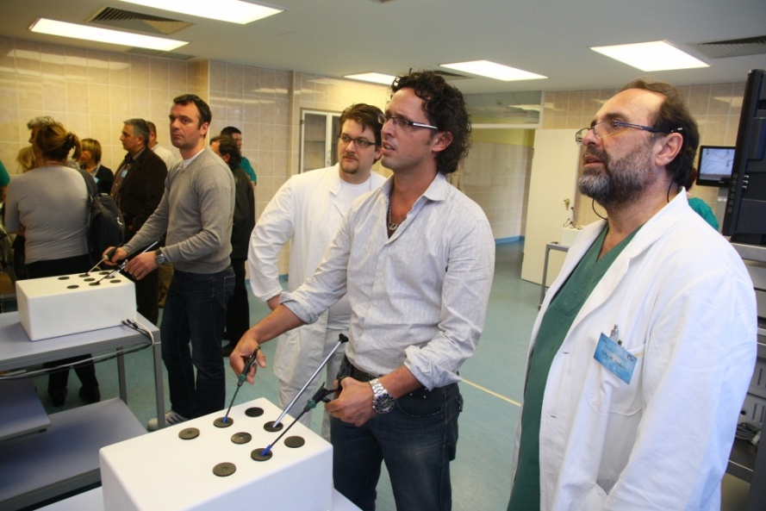
Ispitivanje plodnosti pomoću endoskopske ginekologije – zajedničko unapređenje rada u cilju budućih istraživanja i inovacija
Gynaecological endoscopy for the assessment of infertility: joint capacity building to foster future cooperation in research and development
University of Segedin, Hungary
General hospital Subotica, Serbia
Univerzitet u Segedinu, Mađarska
Opšta bolnica Subotica, Srbija

Slide 7
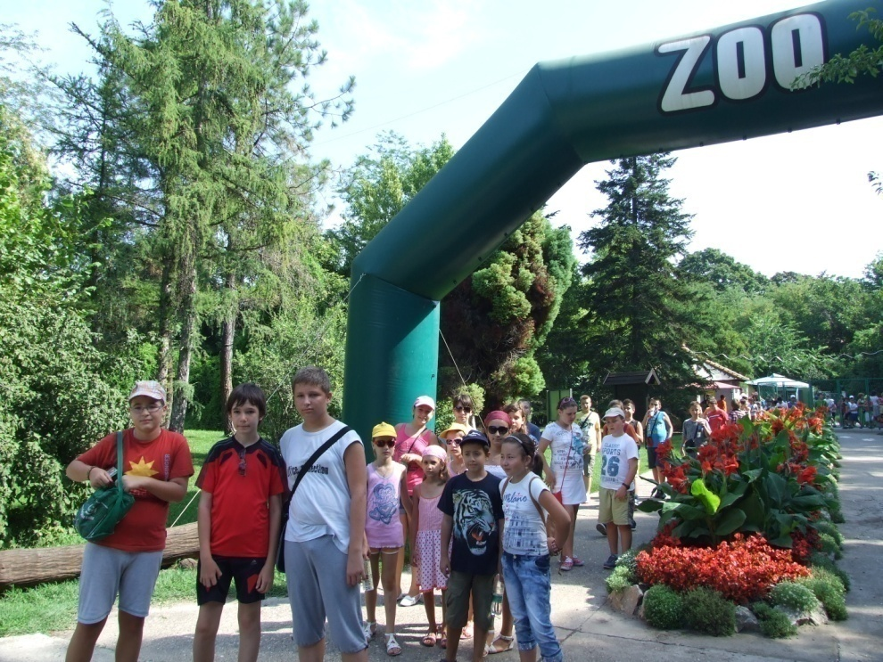
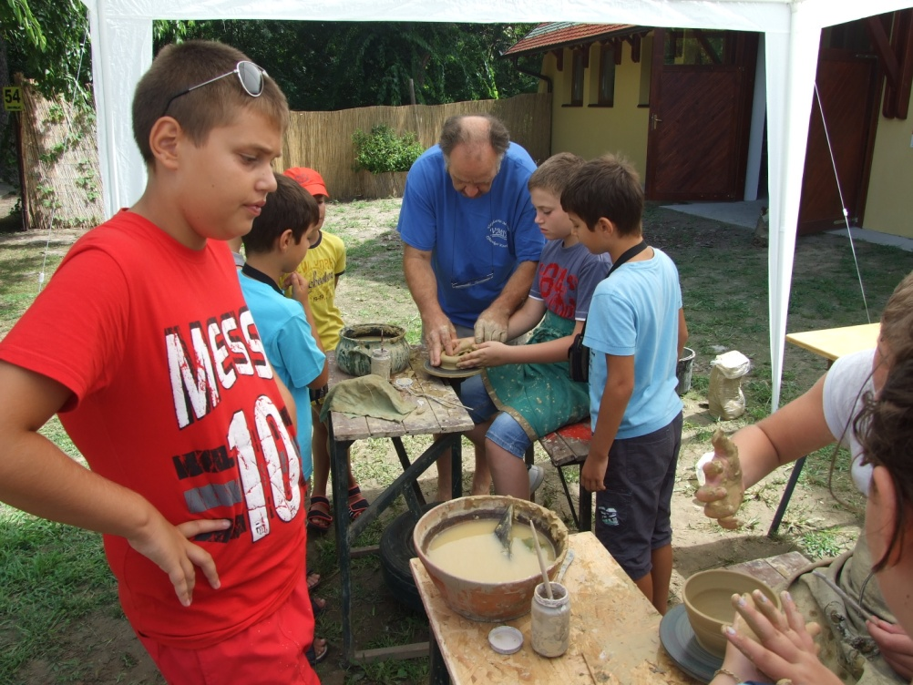
Dva evropska zoološka vrta u funkciji obrazovanja i zaštite životne sredine – 2. deo
Two EU ZOO’s enhancing education and environmental protection – 2nd part
Grad Segedin. Mađarska
Zoološki vrt Palić, Srbija
City of Szeged, Hungary
Palić ZOO, Serbia
Notes:
Општина Апатин, Председник Живорад Смиљанић (СПС-СРС)
Циљ пројекта
Пројектне активности теже да поспеше одрживи туризам, подстицање запошљавања, привредни развој, партнерство, истраживање и развој заједнице и праксе дуж хрватско / српске границе. У оквиру подстицања економског развоја, циљ пројекта је да гради везе између хрватских и српских организација, регионалних развојних организација и општина. Активности са пројекта подстичу заједничке могућности прекограничног региона и поновно успостављање прекограничних економских веза са циљем стварања заједничког економског простора широм програмске области.
Пројектне активности
Пројекат спроводи заједничке пословне саветодавне услуге
Промовише сарадњу између предузећа и регионалних универзитета и истраживачких институција у пружању иновација и професионалних услуга
Пројекат такође промовише програмске области потенцијалним инвеститорима и посетиоцима, кроз маркетинг и видљивост активности
- Web страница http://www.ecoruralnet.org/en/web/ecoruralnetweb/home

Slide 8

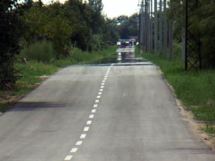
Izgradnja puta i potrebne infrastrukture Bački Vinogradi - Ásotthalom
Construction of a road to connect Ásotthalom and Backi Vinogradi, planning of necessary infrastructure
Nacionalna kompanija za razvoj infrastrukture, Mađarska
Grad Subotica, Srbija
National Infrastructure Developing Private Company Limited, Hungary
City of Subotica, Serbia
Notes:
Општина Апатин, Председник Живорад Смиљанић (СПС-СРС)
Циљ пројекта
Пројектне активности теже да поспеше одрживи туризам, подстицање запошљавања, привредни развој, партнерство, истраживање и развој заједнице и праксе дуж хрватско / српске границе. У оквиру подстицања економског развоја, циљ пројекта је да гради везе између хрватских и српских организација, регионалних развојних организација и општина. Активности са пројекта подстичу заједничке могућности прекограничног региона и поновно успостављање прекограничних економских веза са циљем стварања заједничког економског простора широм програмске области.
Пројектне активности
Пројекат спроводи заједничке пословне саветодавне услуге
Промовише сарадњу између предузећа и регионалних универзитета и истраживачких институција у пружању иновација и професионалних услуга
Пројекат такође промовише програмске области потенцијалним инвеститорима и посетиоцима, кроз маркетинг и видљивост активности
- Web страница http://www.ecoruralnet.org/en/web/ecoruralnetweb/home

Slide 9


Unapređenje upravljanja zaštićenim prirodnim dobrima u Srb-BiH prekograničnom području
Greening the management of the Protected Areas in SRB-BiH
Cross Border Region
Pokret gorana Sremske Mitrovice, Srbija
Fondacija lokalne demokratije Sarajevo, Bosna i Hercegovina
Nature Conservation Movement of Sremska Mitrovica, Serbia
Foundation of Local Democracy, Bosnia and Herzegovina

Slide 10

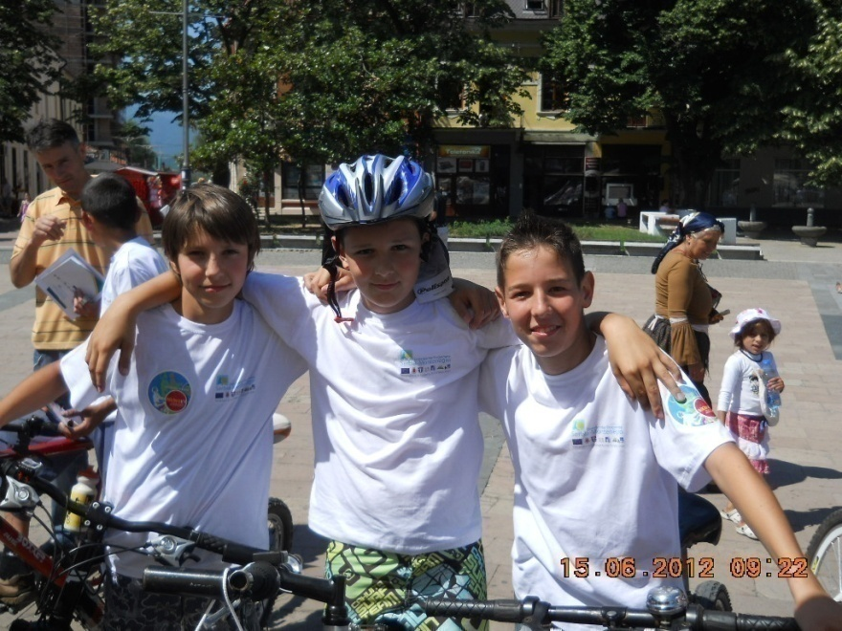
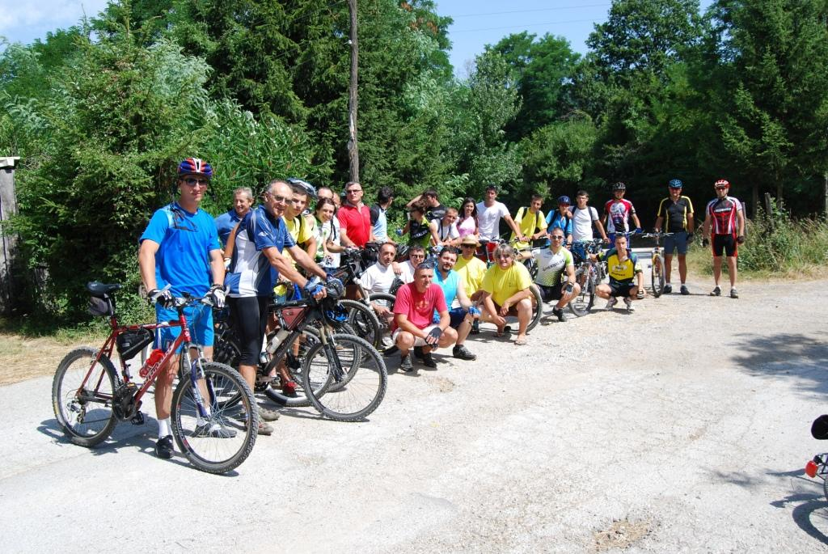
Održivi razvoj biciklizma
Sustainable Biking Development
Grad Kraljevo, Srbija
Opština Pljevlja, Crna Gora
The City of Kraljevo
The Municipality of Pljevlja
Notes:
Општина Пријепоље, Председник Драгољуб Жиндовић (СНС)
Циљ пројекта
Побољшање туристичке понуде у општинама Беране и Пријепоље.
Пројектне активности
- Успостављање мреже за прекогранични туризам
- Формирана база података за туристичку понуду
- Спроведена обука произвођача сувенира
- Стварање заједничког сајта

Slide 11

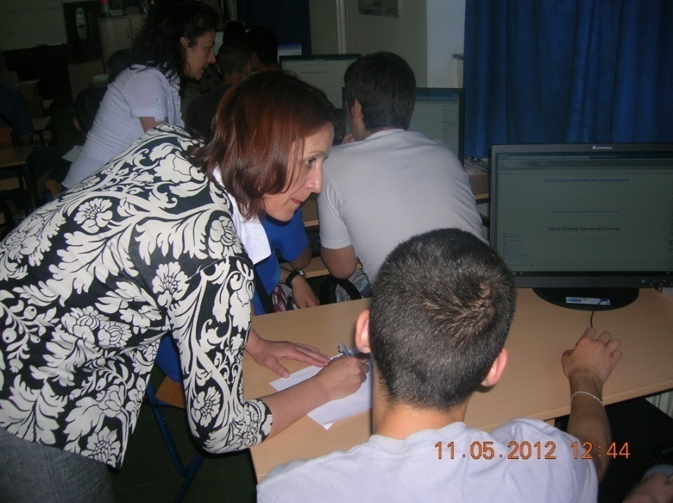
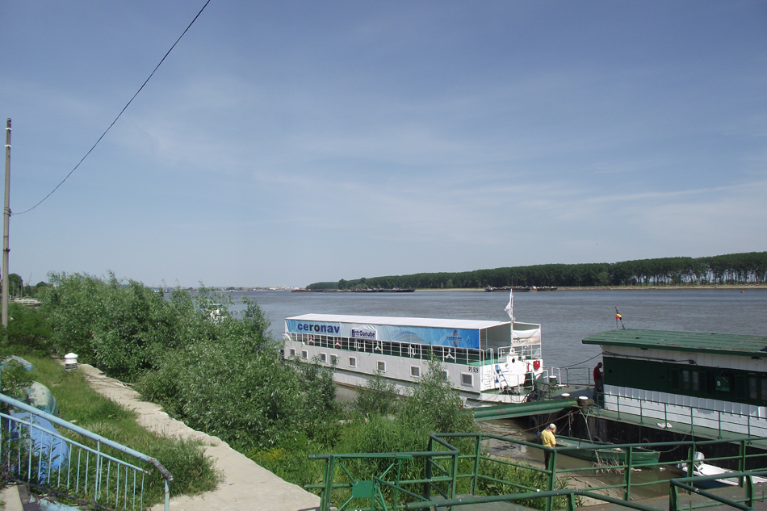
NELI
Lead partner: CERONAV - Romanian Maritime Training Centre, Romania
Serbian partner: School of shipping, shipbuilding and hydrobuilding, Serbia
Vodeći partner: CERONAV – Rumunski pomorski edukativni centar, Rumunija
Škola za Brodarstvo Brodogradnju i Hidrogradnju, Srbija

Slide 12
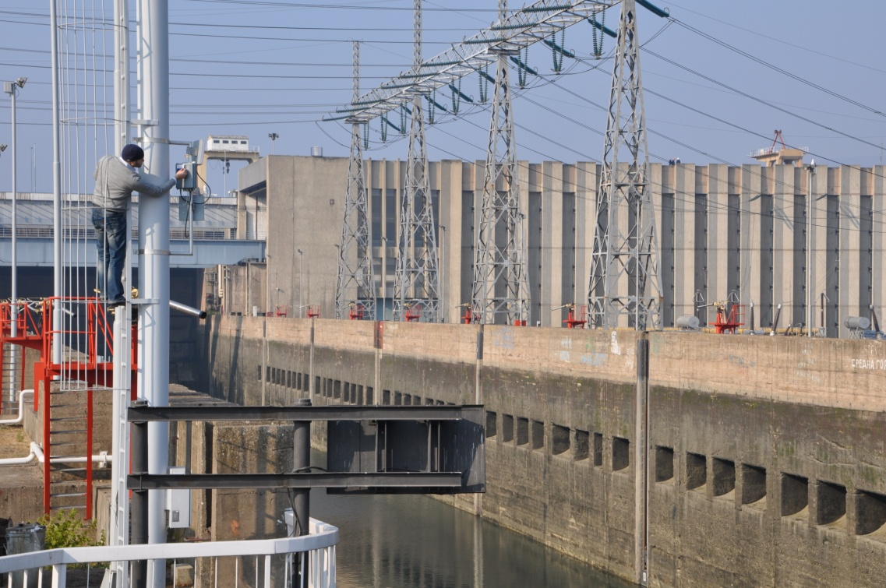
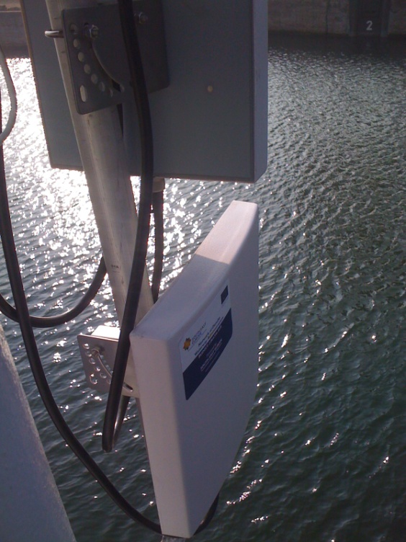
NEWADA
LP - CERONAV - via donau – Österreichische Wasserstraßen-Gesellschaft mbH
Serbian partner: Plovput
Vodeći partner: via donau – Österreichische Wasserstraßen-Gesellschaft mbH
Srpski partner: Plovput
Notes:
Циљ пројекта је да повеже пловидбене администрације свих земаља кроз које протиче Дунав, и да промовише и подржава копнену навигацију кроз побољшање приступачности водне инфраструктуре, квалитет и доступност информација , као и мобилисање актера у области копнене навигације.
Пројектне активности:
- Постигнута је кооперација са партнерима из хидрологије, хидрографије, изградње водне инфраструктуре, информативних и комуникационих служби
Постављене су Електронске Навигационе Карте које су хармонизоване, као и портал за Пловни Информациони Систем (ФИС) где се налазе целокупне информације које се тичу пловног система на Дунаву.
Такође су постављене тачке са бежичном мрежом како би капетани имали приступ интернету и информацијама (у Србији се та тачка налази на Ђердапској Клисури 1).

Slide 13

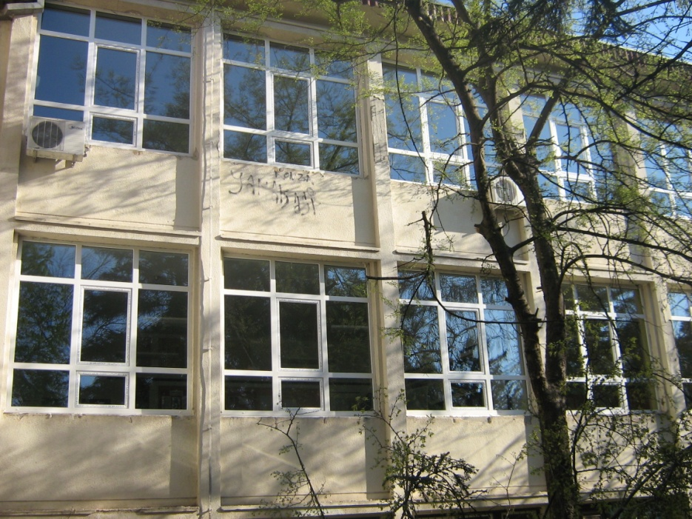
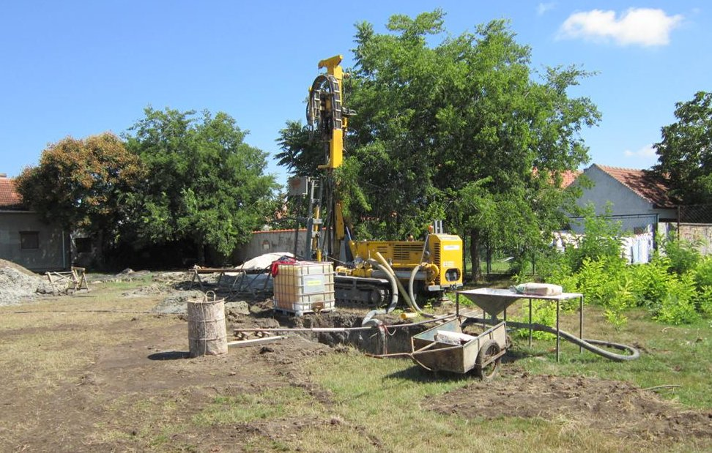
Nazad u budućnost
Back to future
Grad Zrenjanin, Srbija
Privredna komora za industriju i poljoprivredu u Temišvaru, Rumunija
City of Zrenjanin, Serbia
Timişoara Chamber of Commerce, Industry and Agriculture, Romania

Slide 14

Ne tako različiti
Not so different
Predškolska ustanova Zrenjanin , Srbija
Asocijacija Rainbow Moldova Noua, Rumunija
Pre-school Institute Zrenjanin, Serbia
Association Rainbow Moldova Noua, Romania
Notes:
Општина Чајетина, Председник Милан Стаматовић (ДСС)
Циљ пројекта
Развијање сензора и надлежност сеоских ресурса у области производње млека кроз међусобне партнерске активности и формирање базе знања за производњу високог квалитета и здравог млека.
Пројектне активности:
- Оснивање институција
- Адаптација простора за лабораторијске активности
- Потписивање уговора за испитивање квалитета млека са Биотехничким факултетом у Подгорици
- Анализирани узорци млека

Slide 15
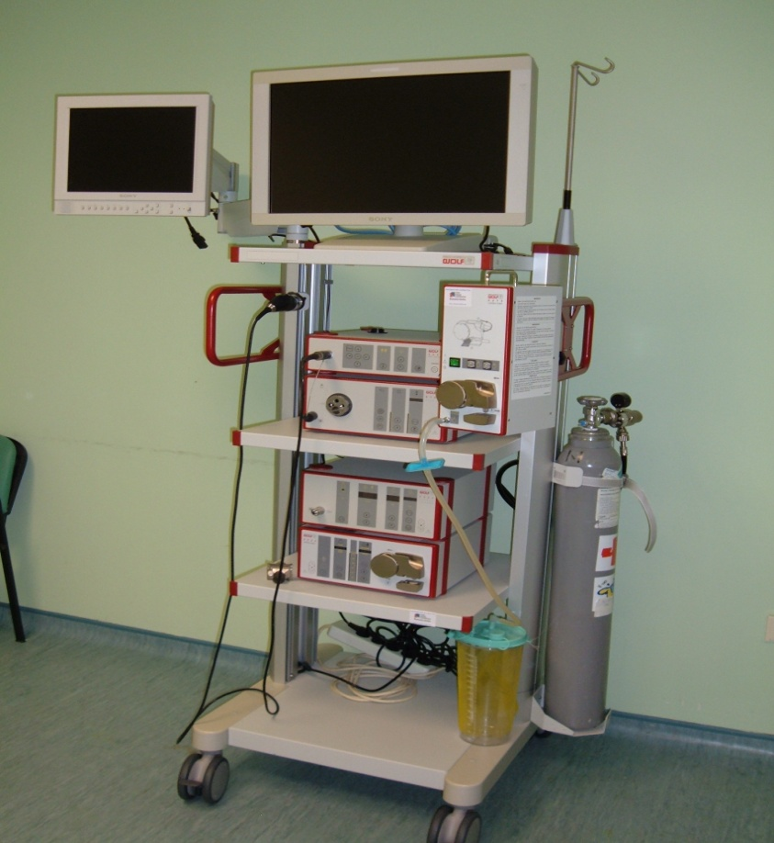
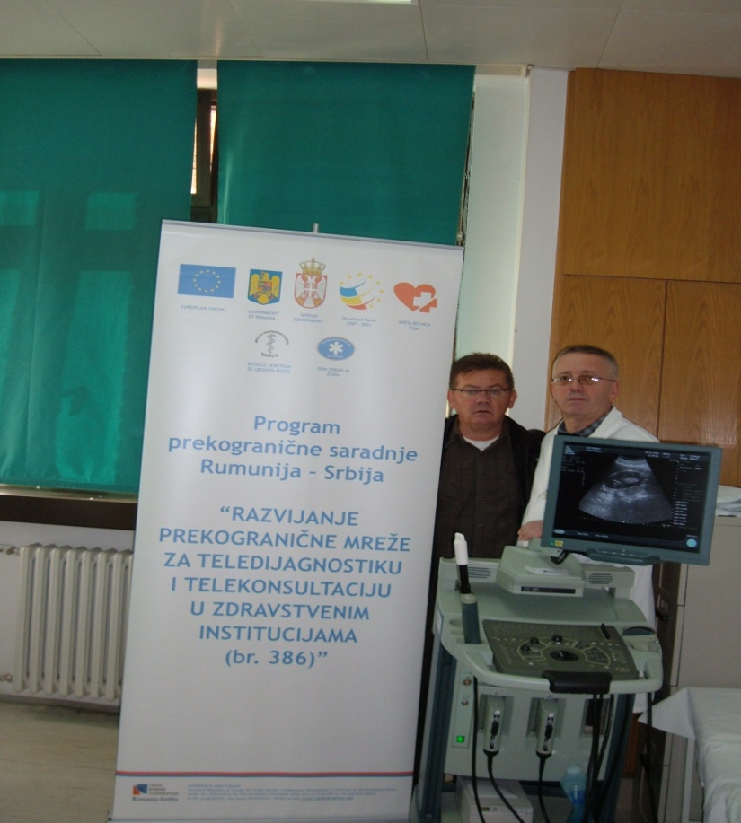
TELEMEDICINA
TELEMEDICINE
Županijska bolnica za urgentna stanja u rumunskom gradu Rešica, Rumunija
Opšta bolnica Vršac, Srbija
County Hospital for emergency situation in the Romanian city of Resita, Romania
General Hospital Vršac, Serbia
Notes:
Пројекат: “Развој прекограничне мреже за теледијагностику и телекомуникацију здравствених институција”
Овим пројектом се омогућава размена информација и података путем телекомуникација. Купљени апарати омогућавају да доктори комуницирају и преносе информације електронским путем. Ово је први пример ТЕЛЕМЕДИЦИНЕ у региону, а болница Вршац ће такође користити за праксу студентима медицине из Србије, а можда и шире. То је неочекивани успех пројекта на који смо веома поносни.

Slide 16



ALTERENERGY
Vodeći partner: Puglia Region
– Mediterranean Department, Italija
Srpski partner: Agencija za energetsku efikasnost Republike Srbije
Lead Partner: Puglia Region
- Mediterranean Department, Italy
Serbian partner: Agency for Energy Efficiency

Slide 17

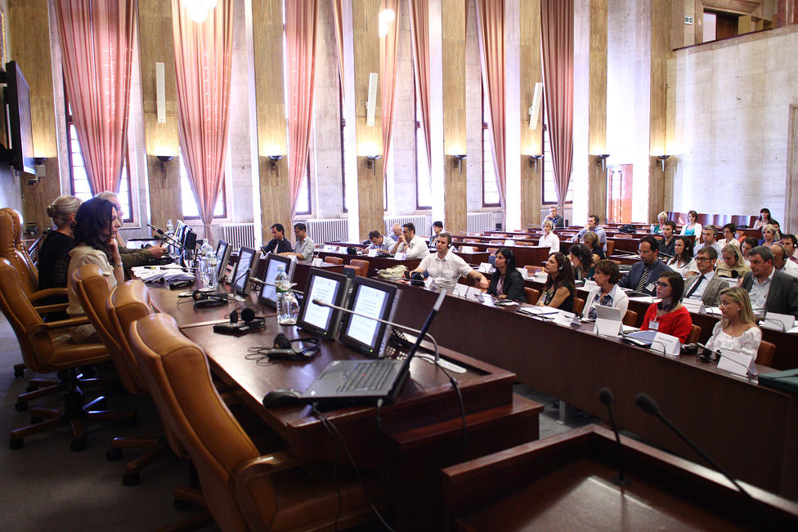
YOUTHADRINET
Vodeći partner: Provincija Gorica,
Italija
Srpski partner:Pokrajinski sekretarijat za omladinu i sport, Srbija
Lead Partner: Province of Gorizia,Italy
Serbian partner: Provincial Secretariat for Sport and Youth
Serbia

Slide 18
Kancelarija za evropske integracije
Sektor za programe prekogranične i transnacionalne saradnje www.evropa.gov.rs www.seio.gov.rs
Hvala na pažnji

